Slide 1


Gestão de Tarefas - Scrum -
Daniel Carneiro Unidade Curricular: Sistemas de Informação Licenciatura: Sistemas Multimedia

Slide 2
Introdução
No âmbito da disciplina de Sistemas de Informação, foi proposto um trabalho à escolha do aluno que visa em descrever a gestão de tarefas da equipa de desenvolvimento de software para a web, da empresa CADS Software LTD sediada em Bournemouth, Reino Unido.
Como programador nesta empresa passei tanto pelo modelo de organização de tarefas anterior como no modelo em que vou desenvolver neste trabalho baseado na metodologia Scrum.

Slide 3
Objetivo
São objetivos deste trabalho:
Descrição da implementação de um sistema de tarefas com base na metodologia Scrum na empresa CADS Software LTD
Elaboração de um diagrama de organização de tarefas.
Retrospectiva de como era o sistema anterior e as mudanças que foram efetuadas.

Slide 4
Origem do Scrum
Retirado de uma posição tática do râguebi termo Scrum consiste em concentrar todos os atacantes em apenas um lugar no campo para facilitar a oportunidade de um membro da equipa avançar com a bola, sendo que todos trabalham para o mesmo objetivo.
Em 1995 foi criado a metodologia Scrum por Jeff Sutherland e Ken Schwaber, estes apresentaram na conferência de Ospsla em Austin (Texas, Estados Unidos da América) uma analogia entre as táticas de râguebi e o desenvolvimento de produtos tendo como visão trabalhar em equipa em direção a um objetivo comum.

Slide 5
Metodologia Scrum
Scrum é uma metodologia Agile para gestão e planeamento de projetos de software usada para gerir o trabalho em produtos ou soluções complexas desde o início dos anos 90.
É uma estrutura na qual as pessoas podem lidar com problemas com frequentes modificações e complexos, enquanto fornecem produtos de maneira criativa e produtiva.
Podemos encarar a metodologia Scrum não como um processo, uma técnica ou método definitivo, mas por uma estrutura na qual pode empregar vários processos e técnicas.

Slide 6
Estrutura da metodologia Scrum Sprints
Representa um período de tempo no qual um conjunto de atividades deve ser executado.
Podemos compreender como uma lista de tarefas distribuídas pela equipa com um prazo de expiração.
Normalmente um sprint tem uma duração entre duas semanas a um mês, dependendo da complexidade do projeto.

Slide 7
Estrutura da metodologia Scrum Product Backlog
Representa-se por uma lista de funcionalidades a serem implementadas num projeto, ou seja, uma lista de tarefas que não têm um sprint destinado.
Esta pode ser constituída por novas funcionalidades a implementar ou então problemas existentes no projecto que necessitam de ser revistos ou alterados.
Esta lista é mantida e atualizada pelo Product Owner e Scrum Master e analisada para futuros sprints.

Slide 8
Estrutura da metodologia Scrum Sprint Planning Meeting
Esta é uma reunião em que o Product Owner planeia e prioriza as tarefas do Product Backlog e a equipa seleciona as atividades que será capaz de implementar durante um Sprint.
Esta reunião é bastante importante para que a sprint seja concluída a tempo sendo que a equipa de desenvolvimento faz uma estimativa de quanto tempo demora a efetuar a lista de tarefas.

Slide 9
Estrutura da metodologia Scrum Daily Scrum
Como em todas as empresas a comunicação interna é crucial para o sucesso da empresa.
Esta é uma breve reunião normalmente matinal com o objectivo de verificar o que foi feito no dia anterior para auxiliar o Product Owner e Scrum Master a identificar interferências e priorizar o trabalho do dia que se inicia.

Slide 10
Estrutura da metodologia Scrum Review Meeting
Para que a equipa esteja ciente das alterações do projecto ou de novas funcionalidades que estão a ser desenvolvidas é criada uma reunião em que visa a apresentação dessas funcionalidades implementadas numa num Sprint.
Por vezes desta reunião podem seguir alterações ao projecto uma vez que nesta reunião tudo é visto ao pormenor.
Notes:
As tarefas alocadas em um Sprint são transferidas do Product Backlog para o Sprint Backlog

Slide 11
Estrutura da metodologia Scrum Sprint Retrospective
Entre todos os sprints deve ser analisado o que correu bem versus o que correu mal, para que tal tenha o conhecimento da equipa normalmente é enviado um email ou feito um documento com uma retrospectiva no fim de um sprint.
Neste documento devem ser indicados todos os factores que influenciam a duração da sprint também como alguma interferência externa (por exemplo férias, mudanças na legislação) ou interna (por exemplo falha na comunicação, compreensão ou alteração do produto na última hora) para que o Scrum Master tenha uma noção do que levou a sprint a aumentar ou diminuir a sua duração.
Notes:
As tarefas alocadas em um Sprint são transferidas do Product Backlog para o Sprint Backlog

Slide 12
Gestão da Estrutura Scrum Dimensão das Equipas
O tamanho das equipas Scrum normalmente ronda entre 5 a 7 profissionais, visto que esta metodologia segundo os seus criadores funciona melhor do que em equipas de maior dimensão.
O grande intuito desta estrutura não é o foco só no que ocorreu erradamente mas também verificar o que correu bem e no que pode ser melhorado para um próximo sprint e sendo numa equipa mais pequena não só é mais fácil identificar e gerir problemas, soluções ou funcionalidades como também de coordenar.
Notes:
As tarefas alocadas em um Sprint são transferidas do Product Backlog para o Sprint Backlog

Slide 13
Gestão da Estrutura Scrum Scrum Master
Este é compreendido como o responsável por coordenar e auxiliar as equipas na metodologia Scrum e de também garantir que a mesma é compreendida e posta em prática por toda a equipa
Este é responsável por garantir que a equipa segue o processo, como também é um auxilia com a remoção de interferências e obstáculos à equipa sendo que atua como um líder-servo da equipa.
Notes:
As tarefas alocadas em um Sprint são transferidas do Product Backlog para o Sprint Backlog

Slide 14
Gestão da Estrutura Scrum Product Owner
Tem de ter uma compreensão sólida do negócio e mercado e que tem de representar a equipa e os stakeholders no projeto.
Este é responsável pelo product backlog e por transmitir uma visão das funcionalidades que acrescentam valor para a empresa e para a equipa.
A nível de trabalho de equipa o product owner está em contacto direto com a equipa de desenvolvimento e trabalha com a mesma para assegurar que o sprint e seus requisitos estão conforme as expectativas, também quando este é concluído e bem como o product backlog é constantemente revisto.
Responsabilidade de verificar e manter as especificações tanto como informar a equipa de eventuais modificações pertence tanto ao product owner como ao scrum master.
Notes:
As tarefas alocadas em um Sprint são transferidas do Product Backlog para o Sprint Backlog

Slide 15
Gestão da Estrutura Scrum Equipa de Desenvolvimento
Esta equipa engloba todos os programadores, designers, testers, administradores de bases de dados, arquitetos entre outros necessários para cada empresa.
Todos os membros da equipa de desenvolvimento devem possuir em coletivo as habilidades necessárias para desenvolver o que é solicitado num sprint e pelo Product Owner.
A equipa de desenvolvimento é responsável pela conceção, construção e testes de um produto
O grande foco desta equipa é a cooperação para um objetivo, podendo então dizer que cada membro terá de ter uma postura e atitude mosqueteira (Um por todos e todos por um).
Notes:
As tarefas alocadas em um Sprint são transferidas do Product Backlog para o Sprint Backlog

Slide 16
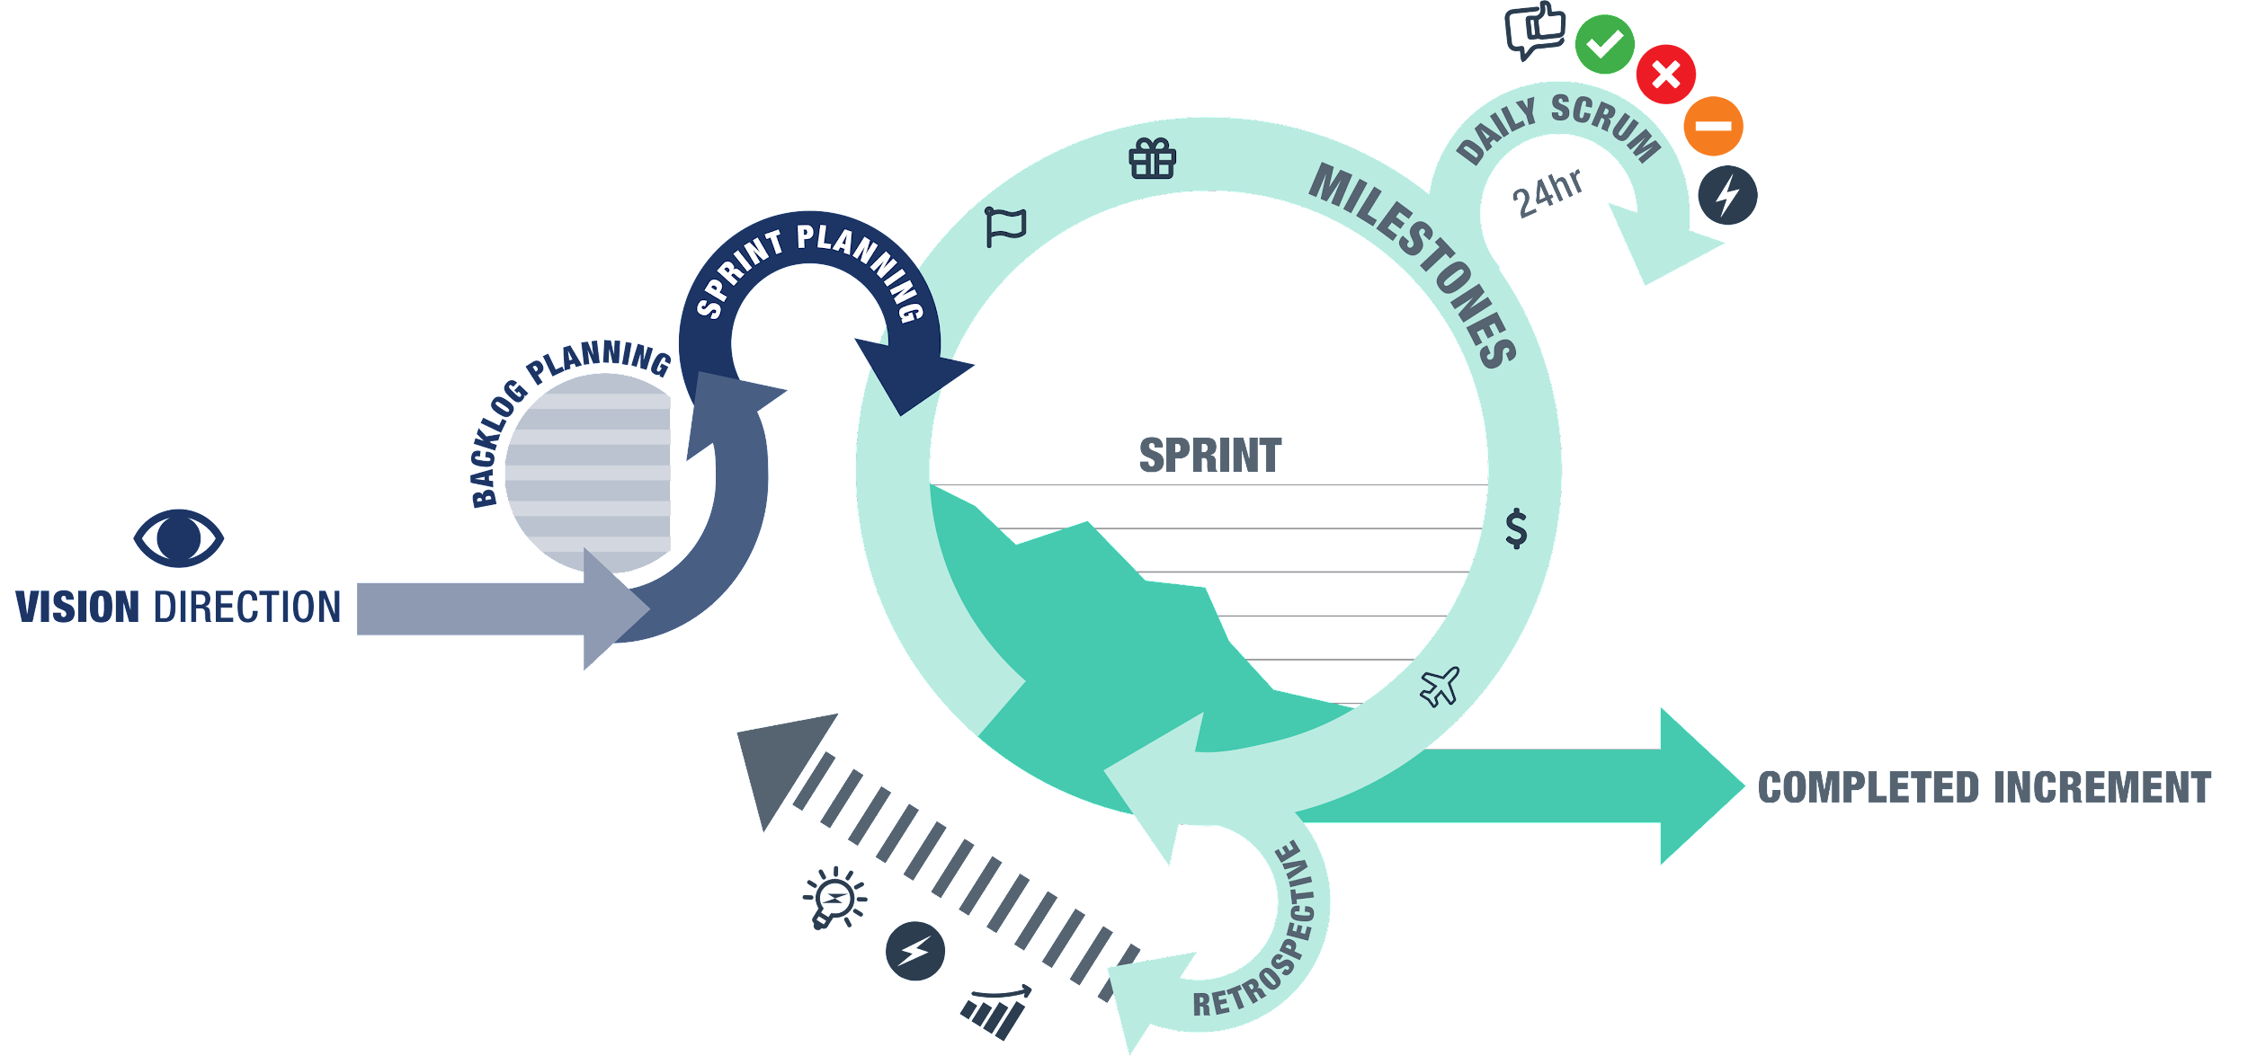
Ecosistema Scrum

Slide 17
Caso de Estudo Modelo de Gestão de Tarefas Anterior
Lista de bugs existentes e novos - nesta lista continha todos os problemas que o software na versão online continha tanto como novos problemas na versão de testes (pre-release), ou seja das novas funcionalidades que já estariam a ser integradas.
Lista de novas funcionalidades a implementar - esta lista continha todas as funcionalidades que a equipa de vendas e a equipa de desenvolvimento propõem para mais tarde implementar.
Lista de prioridades definida pela equipa de vendas - baseada na lista de novas funcionalidades, selecionam quais as tarefas que teriam mais impacto no software e quais seriam fulcrais para os clientes.
Notes:
As tarefas alocadas em um Sprint são transferidas do Product Backlog para o Sprint Backlog

Slide 18
Caso de Estudo Novo Modelo de Gestão de Tarefas
Em Janeiro de 2019, após várias pesquisas e análises a diferentes softwares a empresa decidiu adotar o pacote de software da Atlassian que compreendia os subcomponentes: Jira, BitBucket e Confluence.
Esses pacotes de softwares foram instalados e expandidos por todas as equipas de desenvolvimento da empresa num prazo de 3 meses.
A grande vantagem deste pacote de softwares é que se interligam entre si, ou seja quando uma tarefa é criada esta cria um id que posteriormente pode ser convertido num ambiente seguro para programar essa tarefa no software (branch).
Também uma das grandes vantagens é que pode ser criado um sprint, como referido anteriormente, um período de tempo para o qual uma lista de tarefas tem de ser concluída, isto obriga a equipa a se ajudar mutuamente para que tal seja concluído a tempo.
Notes:
As tarefas alocadas em um Sprint são transferidas do Product Backlog para o Sprint Backlog

Slide 19
Caso de Estudo Novo Modelo de Gestão de Tarefas
Tarefa
Para a gestão eficiente da equipa é necessário atribuir tarefas consoante as diferentes aptidões dos membros da mesma, para isso são criadas tarefas com imagens, descrições e atributos como:
Prioridade - existem vários tipos de prioridades como Urgente, Normal, Baixa Prioridade;
Sprint pertencente - referência o período de tempo em que uma lista de tarefas tem de ser concluída;
Estado da Tarefa - a tarefa terá vários estados consoante o grau de desenvolvimento da mesma, por exemplo: A Fazer, Em Progresso, Em Revisão e Completada;
Atribuição da tarefa - as tarefas serão distribuídas pela equipa mas somente podem ser adicionadas para um trabalhador. Se necessário a tarefa pode ser atribuída a outro programador para ser completada.
Notes:
As tarefas alocadas em um Sprint são transferidas do Product Backlog para o Sprint Backlog

Slide 20
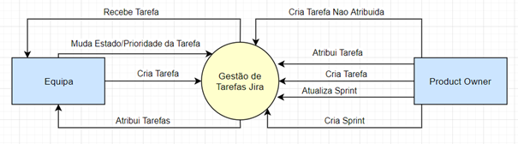
Caso de Estudo Novo Modelo de Gestão de Tarefas
Diagrama de Contexto
Notes:
As tarefas alocadas em um Sprint são transferidas do Product Backlog para o Sprint Backlog

Slide 21
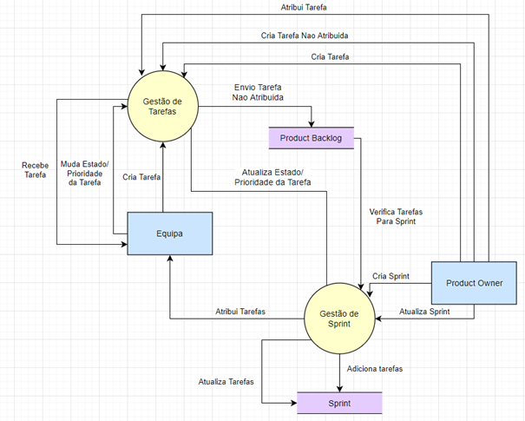
Caso de Estudo Novo Modelo de Gestão de Tarefas
Diagrama Nível 1
Notes:
As tarefas alocadas em um Sprint são transferidas do Product Backlog para o Sprint Backlog

Slide 22
Conclusão
Com esta implementação foi possível a melhor organização da equipa de desenvolvimento e melhor gestão de documentação para suportar futuras alterações.
Também importante de salientar que a comunicação entre os membros da mesma melhorou e tornou-se mais focada sendo que todos os parâmetros de uma tarefa são registados.
No lado de demonstração dos produtos ao cliente também foi possível estimar com mais clareza quando é que as próximas versões irão ser disponibilizadas, o mesmo acontece para novas funcionalidades.
Pelo lado menos favorável este processo requer alterações constantes pela equipa de desenvolvimento sendo que todas as informações devem constar no software levando a mais tempo dispensado para estes registos.

